Slide 1
PLANIFICACIÓN PARA CLASE VIRTUALES SEMANA N° 24 FECHA: MARTES 08 DE SEPTIEMBRE CURSO: 5° A ASIGNATURA: MATEMÁTICA
Colegio Jean Piaget
Mi escuela, un lugar para aprender y crecer en un ambiente seguro y saludable

Slide 2
ASIGNATURA /CURSO | MATEMÁTICA/5° BÁSICO
NOMBRE DEL PROFESOR/A | Constanza Estefani Barrios Valenzuela
PROFESORA DIFERENCIAL | Estrella Letelier
OBJETIVO DE APRENDIZAJE PRIORIZACIÓN NIVEL 1 | OA 4. Demostrar que comprenden la división con dividendos de tres dígitos y divisores de un dígito: • interpretando el resto • resolviendo problemas rutinarios y no rutinarios que impliquen divisiones
INDICADORES DE EVALUACIÓN PARA OA | Expresan restos como fracciones. Expresan restos como decimales.
CONTENIDO | Divisiones
OBJETIVO DE LA CLASE | Expresar divisiones inexactas como fracciones y decimales.
EVALUACIÓN FORMATIVA | Se evaluará a través del ticket de salida Evaluación Formativa Monitoreo a partir de participación en clases virtuales.

Slide 5
Importante:
Cuándo esté la animación de un lápiz, significa que debes escribir en tu cuaderno
Cuándo esté esta animación de una cámara fotográfica, significa que debes mandar reporte sólo de esa actividad (una foto de la actividad)
Cuándo esté esta animación de un libro, significa que debes trabajar en tu libro de matemática.
Cuándo esté esta animación de un signo de pregunta, significa que debes pensar y analizar, sin escribir en tu cuaderno. Responder de forma oral.

Slide 6
Cálculo Mental: ¡Juguemos!
Para jugar con tu mente haz clic en el siguiente enlace:
https://mobbyt.com/videojuego/educativo/?Id=81279

Slide 7
Para comenzar la clase y activar tus conocimientos, responde en forma oral, las siguientes preguntas:
ACTIVANDO NUESTROS CONOCIMIENTOS
¿Recuerdas qué es estimar?
¿Cómo podía estimar en una división como: 124:2?
¿Recuerdas qué es una fracción?
¿Habrá relación entre fracción y división?
¿Recuerdas qué es un número decimal?

Slide 8
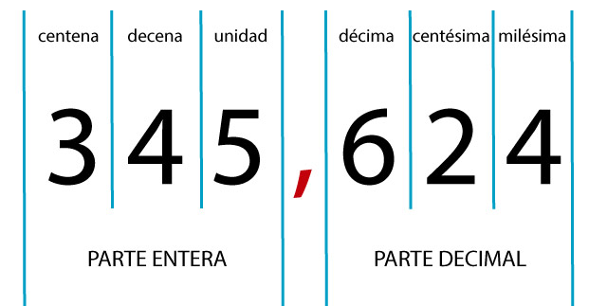
¿qué relación hay entre fracción y división?
Las fracciones se usan para representar partes de un entero. Se medios, tercios, cuartos, quintos, etc.
La división son situaciones de reparto Ejemplo: tengo diez dulces y los reparto entre dos niños ¿cuántos le tocan a cada uno?
Si podemos transformar una división en fracción.
¿Qué es una número decimal?
Son números no enteros, es decir que tienen una parte que es menor que la unidad. Cada número decimal tiene una parte entera y una parte decimal que va separada por una coma. La parte decimal de los valores decimales se escribe a la derecha de la coma que la separa de las unidades:

Slide 9
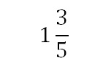
Toma nota: Una división inexacta la podemos transformar a una fracción. Observa el ejemplo:
8 : 5 = 1
3
La fracción mixta la puedo transformar a fracción impropia
(1 x 5) + 3
5
= 8
5
El cociente es 1.
El resto es 3.
El divisor es 5.
¿Qué se hizo en el ejemplo, para transformar la división a fracción?

Slide 10
Ejercitemos:
Resuelve los siguientes divisiones y transfórmalos a fracción.
A) 9 : 4=
B) 14 : 9=
C) 19 : 2=
D) 45 : 6=
E) 35 : 8=

Slide 11
Toma nota: Podemos también dividir hasta llegar a un cociente decimal.
8 , 0 : 5 = 1, 6
5
3 0
3 0
0 0
Al dividir 8 en 5 me da 1. ¿Pero puedo seguir dividiendo?
Sí……puede seguir…. ¿pero cómo?

Slide 12
Divisiones con cociente decimal

Slide 13
Veamos y analicemos este problema:

Slide 14
Ejercitemos:
Resuelve los siguientes divisiones, llegando a un cociente decimal.
A) 9 : 4=
B) 14 : 9=
C) 19 : 2=
D) 45 : 6=
E) 35 : 8=

Slide 15
TICKET DE SALIDA Semana 24 Matemática 5°
Para responder el ticket de salida haz clic en el siguiente enlace:
https://forms.gle/YrmBdrPKfjJs5HTx7
Si no puedes ingresar al ticket de forma virtual, solicita a la profesora el ticket en PDF
Correo: constanza.barrios@colegio-jeanpiaget.cl
Celular: 963447733

